Slide 1

DOM
The JavaScript Programming Language
Документ и объекты страницы.

Slide 2
Создание элемента
Создание элемента
document.createElement(tag) - создает новый элемент с указанным тегом.
document.createTextNode(text) - создает новый *текстовый* узел с текстом text.
elem.cloneNode(node) - вызов elem.cloneNode(true) создаст «глубокую» копию элемента – вместе с атрибутами, включая подэлементы. Если же вызвать с аргументом false, то копия будет сделана без дочерних элементов.
Вставка элемента на страницу
parentElem.appendChild(elem) - добавляет elem в конец дочерних элементов parentElem.
parentElem.insertBefore(elem, nextSibling) - вставляет elem в коллекцию детей parentElem, перед элементом nextSibling.
Все методы вставки элементов на страницу возвращают вставленный узел.
Например, parentElem.appendChild(elem) возвращает elem.

Slide 3
Удаление элемента
Для удаления узла есть два метода:
parentElem.removeChild(elem) - удаляет elem из списка детей parentElem.
parentElem.replaceChild(newElem, elem) – Среди детей parentElem
удаляет elem и вставляет на его место newElem.
Если необходимо переместить элемент на новое место – не нужно его удалять со старого. Все методы вставки автоматически удаляют вставляемый элемент со старого места. Например:
<div>Первый</div>
<div>Второй</div>
<script>
var first = document.body.children[0];
var last = document.body.children[1]; // нет необходимости в предварительном removeChild(last)
document.body.insertBefore(last, first); // поменять местами </script>

Slide 4
Работа со стилями
Свойство element.style возвращает объект, который дает доступ к стилю элемента на чтение и запись.
Свойство style.cssText позволяет поставить стиль целиком в виде строки.
<body>
<script>
document.body.style.margin = '20px';
alert( document.body.style.marginTop );
document.body.style.cssText = ‘color: blue’;
</script>
</body>
Метод window.getComputedStyle(element[, pseudo]) - позволяет получить текущее используемое значение свойства;
<body>
<script>
var computedStyle = getComputedStyle(document.body);
alert( computedStyle.marginTop ); // выведет отступ в пикселях
alert( computedStyle.color ); // выведет цвет
</script>
</body>

Slide 5
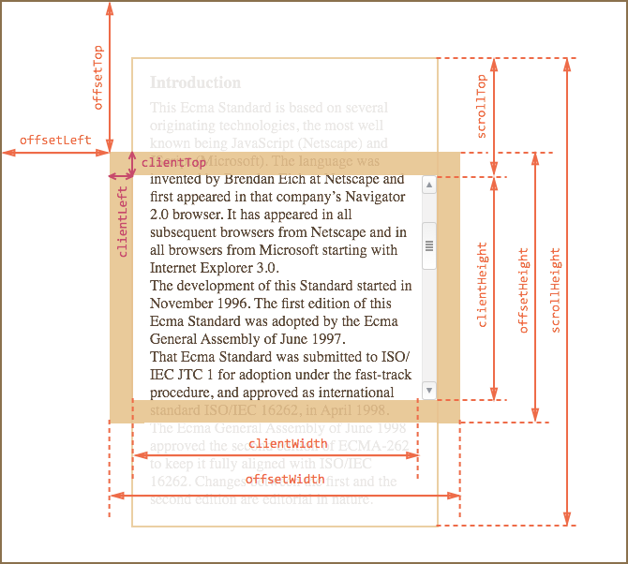
Размеры и прокрутка элементов

